Slide 1
ENRICO CAMERINELLI
Blockchain Management in Outsourcing
VP Program, CSCMP Italy
BLOCKCHAIN: STATO DELL’ARTE E CONDIZIONI PER L’ADOZIONE DI UN REGISTRO PUBBLICO CONDIVISO E ATTENDIBILE ANCHE IN LOGISTICA

Slide 2
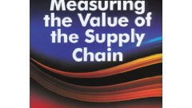
Enrico CAMERINELLI
Non vendo Blockchain. Aiuto a capire se ha un senso per la tua azienda

Slide 3
Più delle parole contano i fatti.
Vediamone alcuni italiani

Slide 7
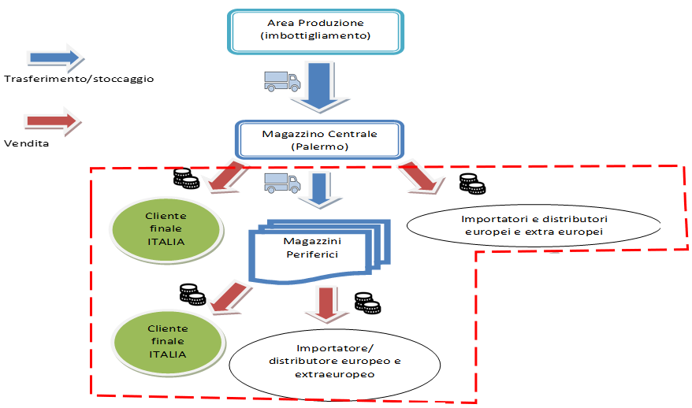
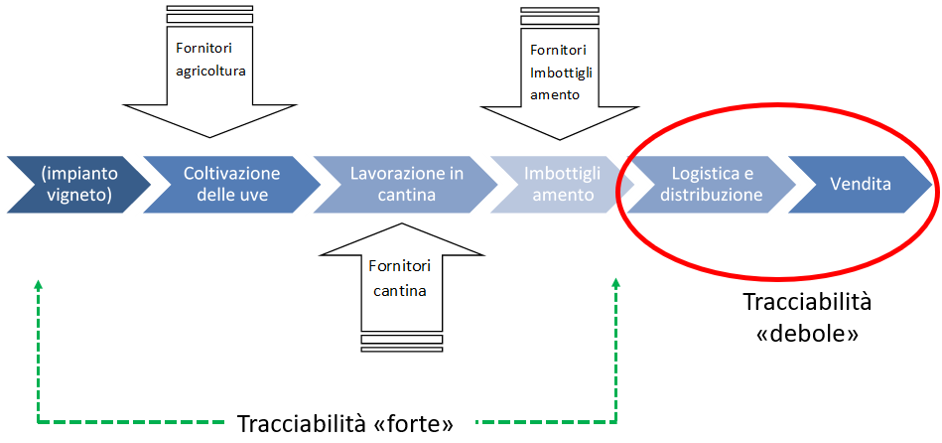

Slide 8
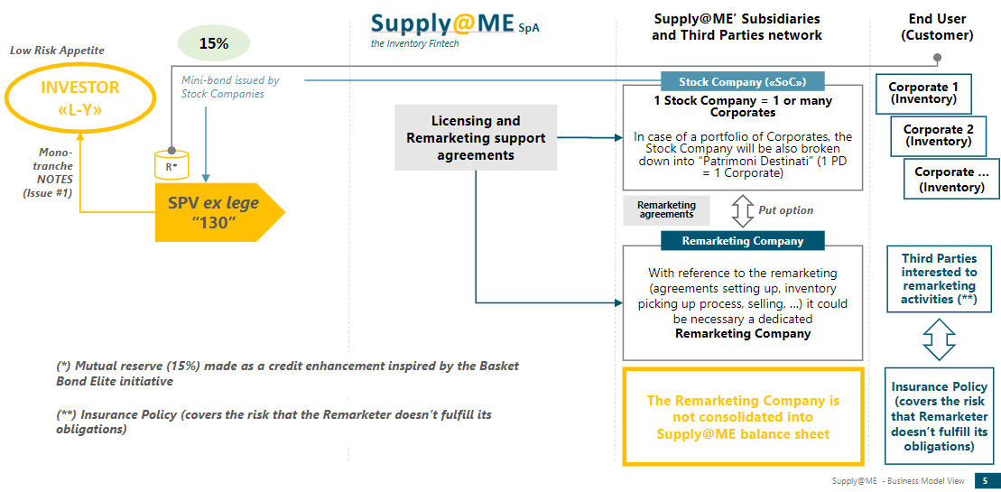

Slide 9
Abbiamo visto i fatti.
Hanno senso per la vostra azienda?

Slide 10
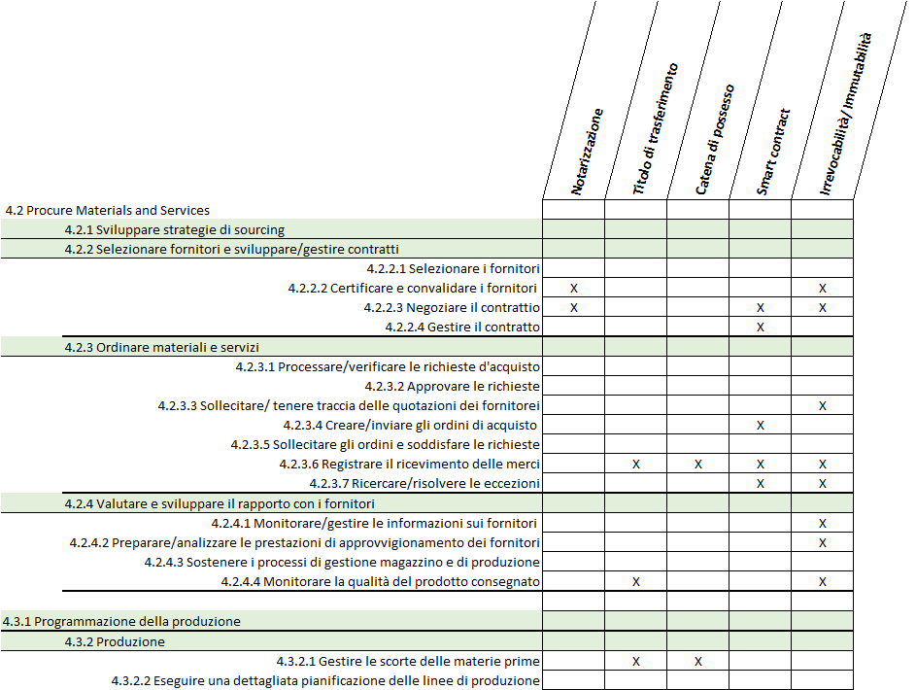

Slide 11
Workshop Blockchain nelle Aziende
Prossima fermata: adozione di massa
Milano, 23 aprile 2020

